Slide 1
개인정보 비식별화
백준 베스트 컨퍼런스
전태현

Slide 2
목차
개인정보 비식별화란?
배경지식
프라이버시 유출공격
K-익명성
l-다양성
t-근접성
결론
레퍼런스

Slide 3
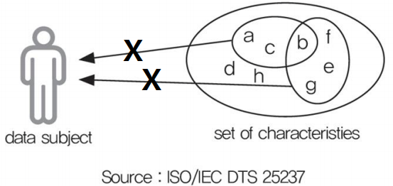
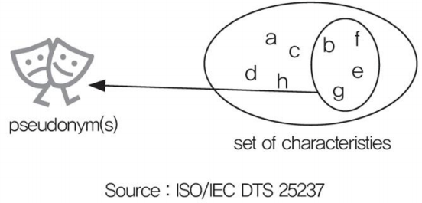
개인정보 비식별화 개념
데이터 내에 개인을 식별할 수 있는 정보가 있는 경우, 이의 일부 또는 전부를 삭제, 또는 일부를 속성 정보로 대체 처리함으로써 다른 정보와 결합하여도 특정 개인을 식별하기 어렵도록 하는 조치
Anonymization (익명화) -> Generalization (일반화) 하는 과정

Slide 4
개인정보 비식별화 필요 이유
빅데이터 활용 확산에 따른 데이터 활용가치 증대
개인정보 보호 강화에 대한 사회적 요구 지속
‘보호와 활용’을 동시에 마련

Slide 5
배경 지식
식별자(identifier) : 속성값 자체로 특정한 개인을 식별가능
  Ex) 이름, 주민등록번호, 사회보장번호, 전화 번호, 이메일 주소
준식별자(quasi-identifier) : 여러 개의 준식별자 속성이 조합되면 특정한 개인을 식별 가능
  Ex) 성별, 우편번호, 연령
민감한 속성(sensitive attribute) : 개인과 연결되면 프라이버시가 유출되는 속성
동질 클래스 : 동일한 준식별자들을 가지는 집합

Slide 6
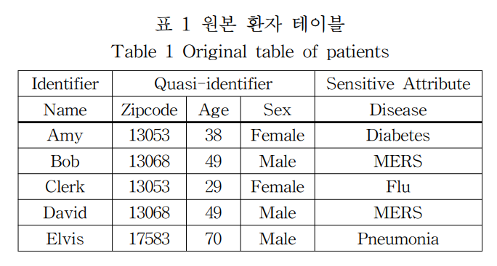
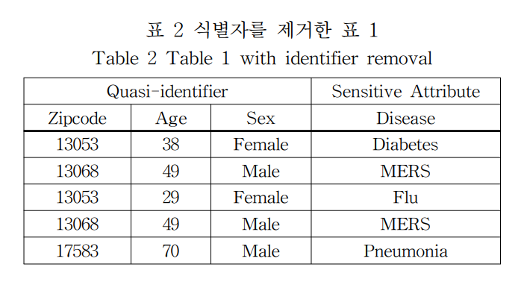
배경 지식
식별자 제거(identifier removal) : 식별자를 없애는 과정
D’(준식별자, 민감한 속성)
익명화(anonymization) : 식별자가 제거된 데이터를 익명화 연산에 따라 테이블을 변형하여 프라이버시 모델을 만족시킴
정보 손실(information loss) : 준식별자가 얼마나 손상되었는지 의미

Slide 7
프라이버시 유출 공격
프라이버시 유출 공격은 공격자가 가지고 있는 배경 지식을 통해 특정한 개인을 식별하거나 민감한 속성을 유추하는 방법
신원 노출 : 임의의 레코드가 누구를 의미하는지 알아내는 기법
속성 노출 : 특정한 개인의 민감한 속성이 드러나는 기법
귀속 노출 : 테이블에 개인의 포함 여부가 드러나는 프라이버시 유출 기법
확률 공격 : 공격자가 테이블을 참조한 후 배경지식 이상의 정보를 얻는 것

Slide 8
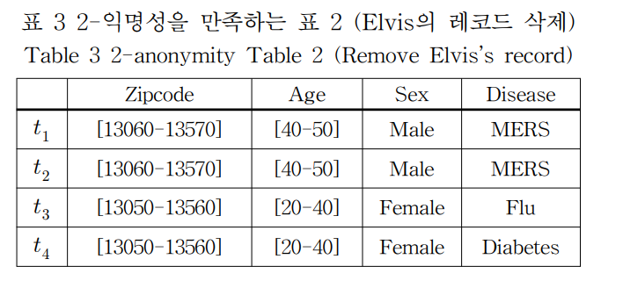
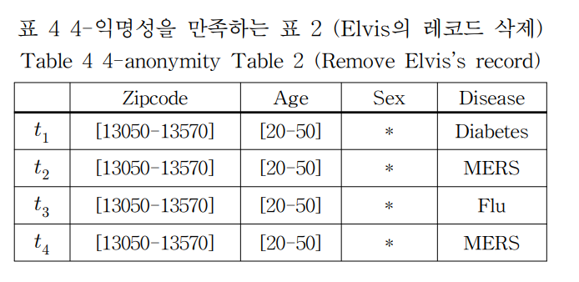
K-익명성(k- anonymity)
K-익명성 모델은 준식별자를 익명화하여 각각의 레코드가 적어도 서로 구분되지 않는 k-1개의 레코드를 가지게 하는 모델
준식별자 속성값을 알아도 2명, 4명의 레코드에 대응하므로 특정한 개인을 식별불가

Slide 9
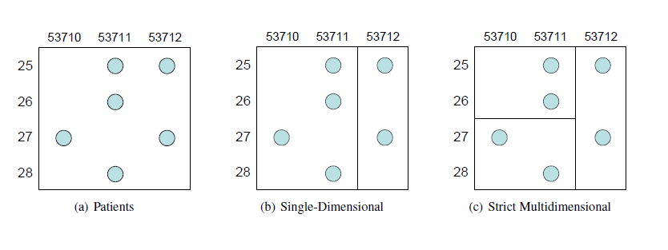
K-익명성의 알고리즘
대표적인 알고리즘으로 Incognity, Mondrian, anatomy 가 있음
<Mondrian algorithm>

Slide 10
K-익명성의 한계
싱글 테이블을 익명화 하는데 초점
속성 노출에 취약

Slide 11
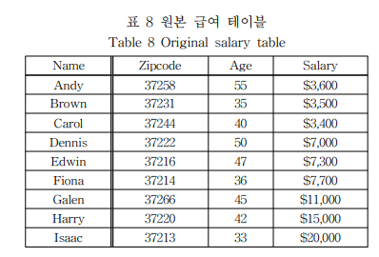
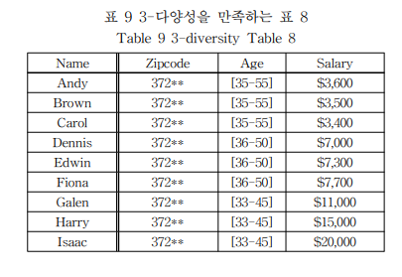
l-다양성(l-diversity)
속성 노출 : 특정한 개인의 민감한 속성이 드러나는 기법
K-익명성을 만족할 때, l개의 서로 다른 민감한 속성값을 가지게 하는 것

Slide 12
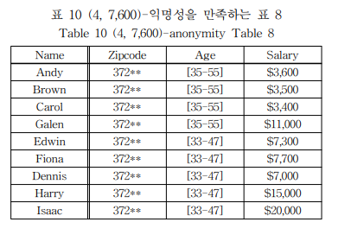
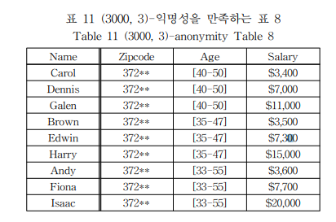
l-다양성(l-diversity)
(k,e) - 익명성
(ε,m) - 익명성

Slide 13
t-근접성(t-closeness)
L-다양성이 동질성 공격에 취약함을 개선
동질성 공격 : 민감한 속성값의 의미가 서로 비슷할 때 발생
민감한 속성값의 분포가 얼마나 가까운지 계산
익명화 과정에서 준식별자와 민감 속성간의 손상 가능성 존재

Slide 14
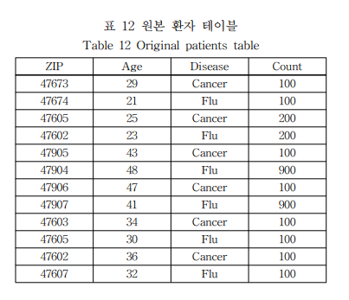
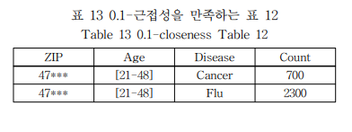
t-근접성(t-closeness)

Slide 15
결론
빅데이터의 활용성이 증가함에 따라 개인정보를 활용 및 보호하기 위한 필요성이 증가함
K-익명성은 익명화된 준식별자들끼리 묶음
l-다양성은 k-익명성을 만족한 채로, l개의 다른 속성값을 가짐
T-근접성은 l개의 다른 속성값들의 의미 분포를 나타냄

Slide 16
레퍼런스(reference)
프라이버시 보호 데이터 배포를 위한 모델 조사
(Models for Privacy-preserving Data Publishing : A Survey)
김종선, 정기영
금융 데이터 상에서 차분 프라이버시 모델 정립 연구
(A Study on a Differentially Private Model for Financial Data)
김현일, 박철희
Preservation of Proximity Privacy in Publishing Numerical Sensitive Data
Jiexing Li Yufei Tao

